Slide 1
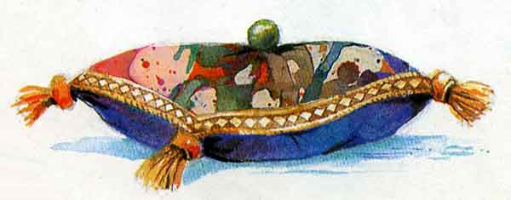
Die Prinzessin auf der Erbse
Nach H. Ch. Andersen

Slide 2
Wie es blitzt! Wie es donnert!

Slide 9
Danke
für die Aufmerksamkeit!

